Slide 1
Социальные пробы как эффективный инструмент социализации обучающихся с расстройствами аутистического спектра
Учитель начальных классов
Береснева Н.А.

Slide 2
Трудности при осуществлении
профориентации обучающихся :
низкая мотивация к труду,
завышенные ожидания членов семьи.
социальное иждивенчество родителей и обучающихся.
низкий уровень доступности среды.
ограниченный перечень доступных профессий для профессионального обучения и трудоустройства
объективно низкая конкурентоспособность на реальном рынке труда.

Slide 3
Сопровождение детей с РАС,
обучающимся по вариантам 8.4 АООП, в большей степени направлено на:
Развитие у обучающихся жизненных компетенций на основе планомерного введения в более сложную социальную среду;
Поэтапное формирование учебной деятельности и коммуникативного поведения;
Расширение повседневного жизненного опыта, социальных контактов обучающихся с детьми и взрослыми в доступных для них пределах.

Slide 4
Цели социализации и
профориентации обучающихся
адаптация и интеграция в социум;
включение в социальную жизнь;
Развитие профессиональных навыков на доступном уровне
участие в выборе и процесс овладения профессией;
реализация творческих задач и самоактуализации.

Slide 5
Условия успешной реализации целей
и задач профориентации и социализации лиц с ТМНР определяются следующими требованиями:
учетом медицинских показаний и противопоказаний,
разработкой специальной технологии,
методическим обеспечением (наличием учебных планов, учебных программ для обучения детей с ТМНР, методических рекомендаций, пособий, рабочих тетрадей, технологических карт и т.д.),
оборудованием трудовых мест

Slide 6
ВАРИАНТЫ ОСВОЕНИЯ ПРОФЕССИОНАЛЬНОГО
ТРУДА ЛИЦАМИ с ТМНР
Лица с ТМНР с умеренной выраженностью нарушений | Лица с ТМНР с тяжелой выраженностью нарушений
совместный (с взрослым/мастером), частично самостоятельный или полностью самостоятельный профессиональный труд в специально созданных условиях, надомный труд | владение единичными навыками самообслуживания, ручного труда, трудовая занятость в специальных условиях, надомный труд с помощью взрослого /мастера/родителя

Slide 7
В учебном плане для этих детей предусмотрены такие предметы как:
Хозяйственно бытовой труд и привитие навыков самообслуживания,
Трудовое обучение,
Социально-бытовая ориентировка,
Предметно-практическая деятельность

Slide 8
ПРОПЕДЕВТИЧЕСКИЙ ЭТАП | НАЧАЛЬНОЕ ТРУДОВОЕ ВОСПИТАНИЕ | ОБЩЕТРУДОВАЯ ПОДГОТОВКА (старший школьный возраст)
Мотивационные задачи:
•формирование мотивации на осуществление санитарно-гигиенических навыков, самообслуживание; •формирование мотивации на участие в общественно-полезном труде в соответствии с психофизическими возможностями (посильная помощь взрослым в работе по дому, в группе детских коллективов | •формирование мотивации к участию в трудовой деятельности; •формирование интереса к знакомству с различными видами труда и профессиями | •формирование устойчивой мотивации и осознанной потребности к овладению навыками и умениями по определенному виду труда, профессии

Slide 9
Проекты:
Здоровье это здорово.
Светофорик.
Созвездие талантов.
Город мастеров.
Веселее вместе.

Slide 10
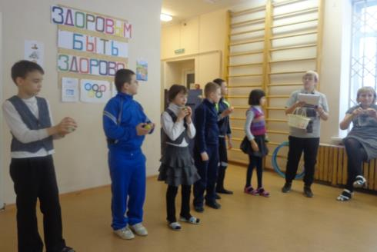
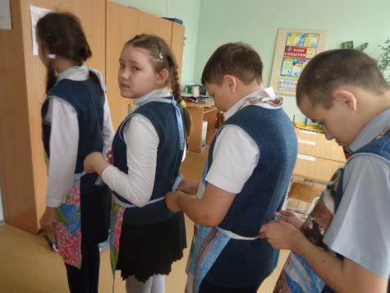
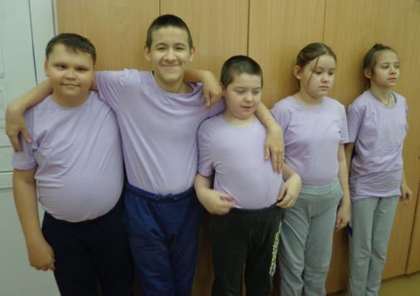

Slide 11
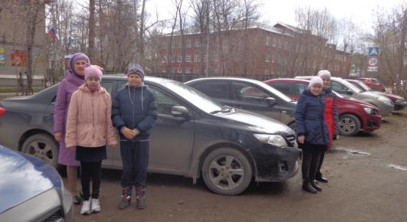
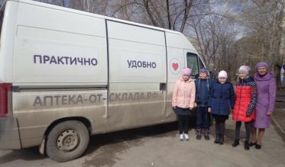
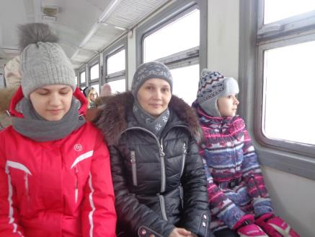
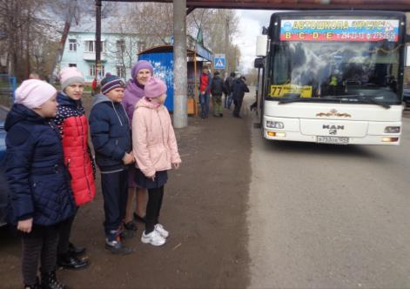

Slide 12
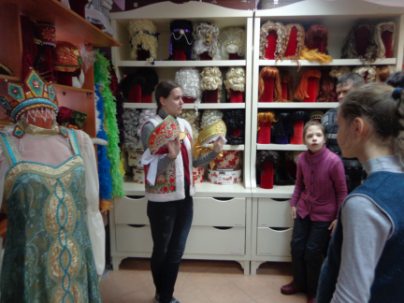
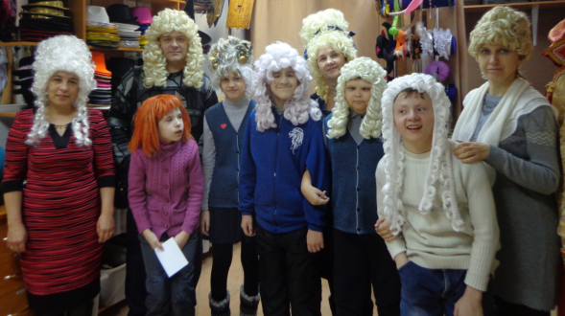
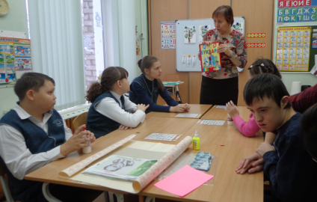

Slide 13
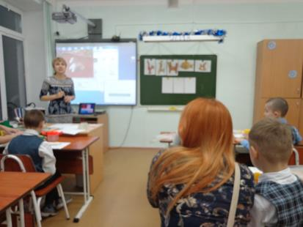
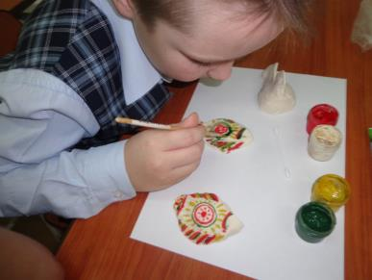
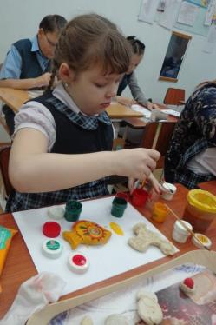
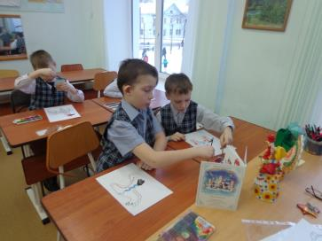

Slide 14
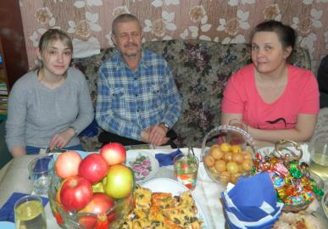
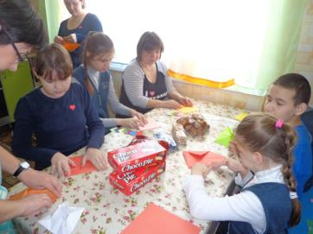
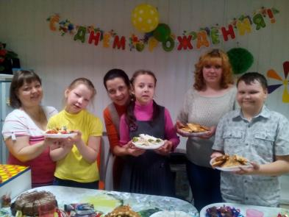
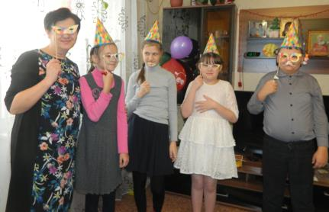
проект «Вместе веселее»

Slide 15
ПРОПЕДЕВТИЧЕСКИЙ ЭТАП | НАЧАЛЬНОЕ ТРУДОВОЕ ВОСПИТАНИЕ | ОБЩЕТРУДОВАЯ ПОДГОТОВКА (стар.школь.воз-т)
Общетрудовые задачи:
•формирование предметно-практической деятельности (ручной умелости), начальных трудовых навыков в совместном с взрослым труде; •формирование санитарно-гигиенических навыков, навыков самообслуживания; | •формирование навыков и умений ручного труда (ручных умений), элементарных общетрудовых навыков; | •формирование и закрепление общетрудовых навыков и умений по определенным видам труда; •освоение элементов знаний о содержании и видах профессий, организации современной производственной деятельности, о формах трудовой деятельности, оплате труда;

Slide 16
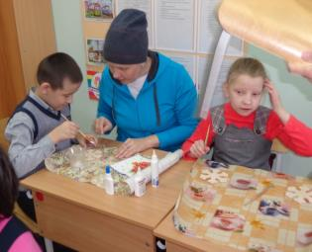
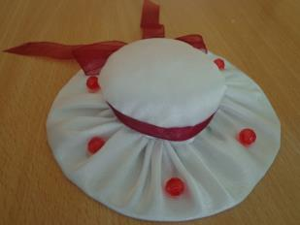
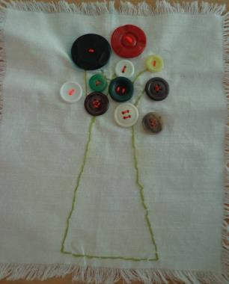
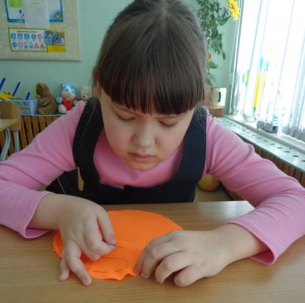

Slide 17
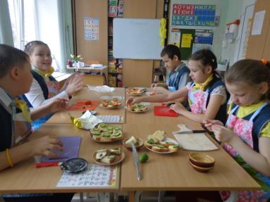
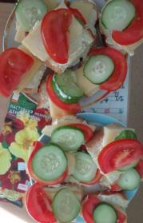
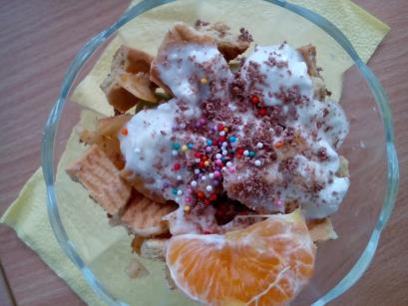
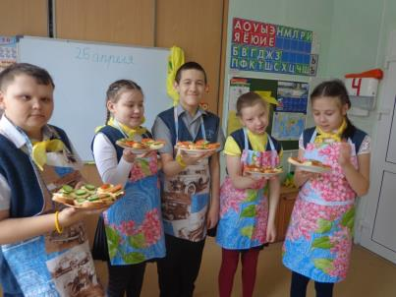

Slide 18
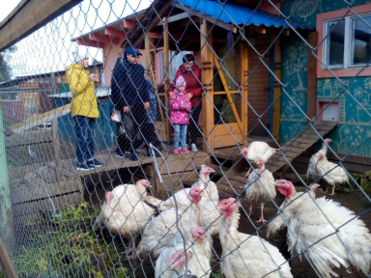
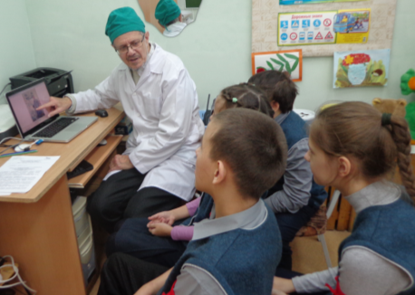
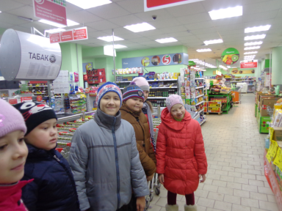
Экскурсии

Slide 19
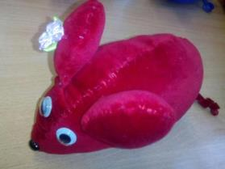
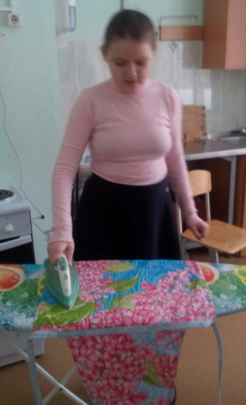
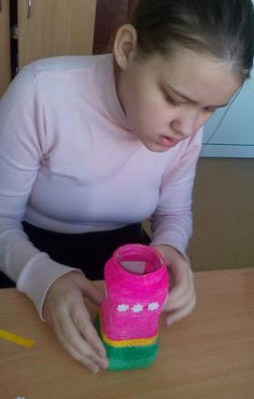

Slide 20
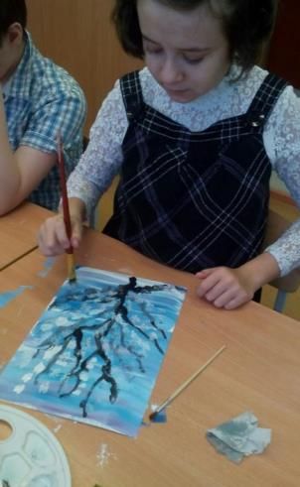
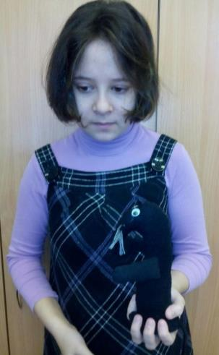
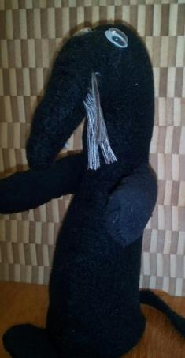

Slide 21
ПРОПЕДЕВТИЧЕСКИЙ ЭТАП | НАЧАЛЬНОЕ ТРУДОВОЕ ВОСПИТАНИЕ | ОБЩЕТРУДОВАЯ ПОДГОТОВКА (старший школьный возраст)
Социально-личностные задачи:
•развитие межличностного взаимодействия, разнообразных форм общения с взрослыми сверстниками; •формирование положительного отношения к труду; •развитие имитационных форм трудовой деятельности в игре. | •развитие навыков межличностного взаимодействия в коллективной трудовой деятельности. | •формирование личностных качеств, определяющих уверенное трудовое поведение, деловое общение, умений взаимодействия в коллективе.

Slide 22
Обучающие проходили
профессиональную пробу по специальности:
Уборщик промышленных и жилых помещений и оборудования
Уборщик территории
Дворник
Садовник
Цель пробы – создание условий для профессионального выбора и профессионального самоопределения, испытание обучающимися своих сил в сфере обслуживания.

Slide 23
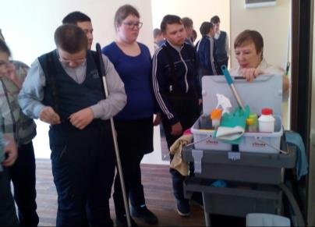
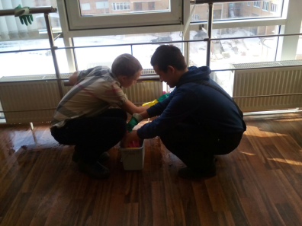
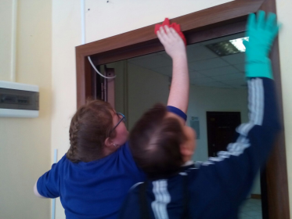
Мастер – класс
в
клининговой
компании

Slide 24
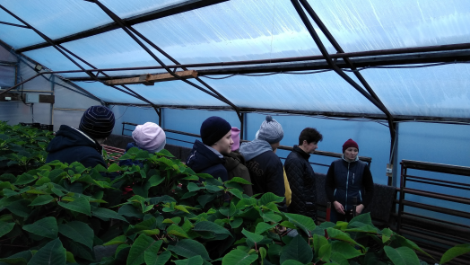
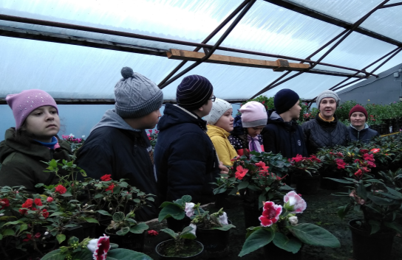
Профессиональная проба по профессии «Цветовод» в тепличном хозяйстве ООО «Флора-транзит»

Slide 25
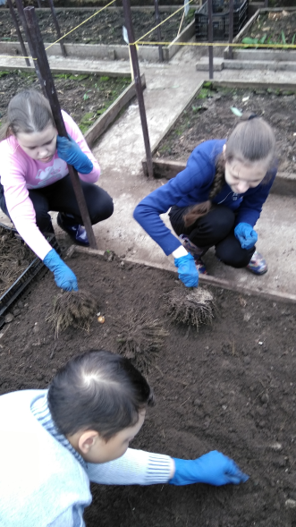
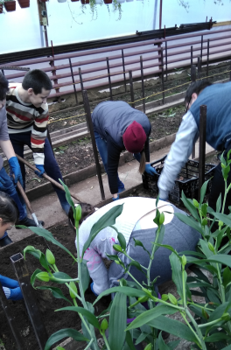
Трудовой десант
Прошел мастер-класс как работать с луковичными растениями, какие инструменты нужно использовать.

Slide 26
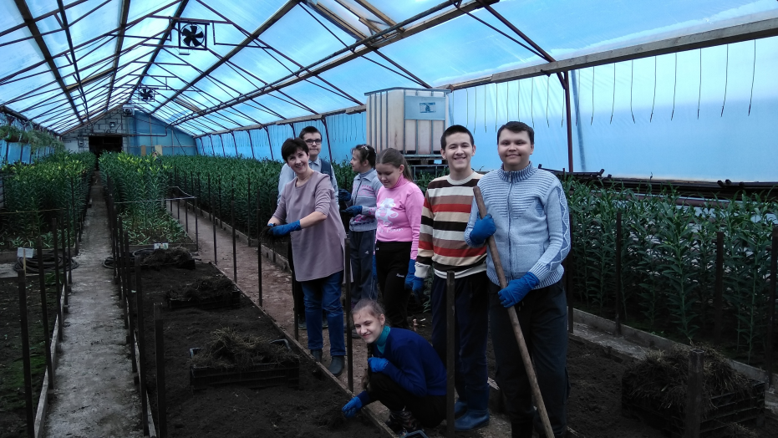
Трудовой поручение выполнено

Slide 27
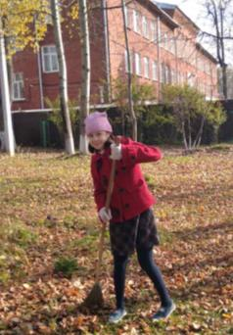
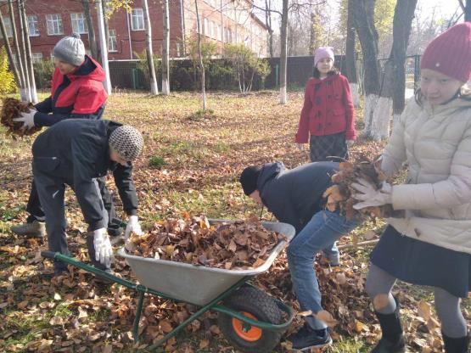
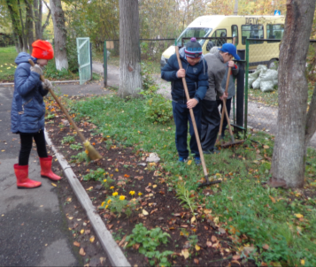
Трудовой час

Slide 28
Спасибо за внимание

